Slide 1
আজকের ক্লাসে
স্বাগতম

Slide 2
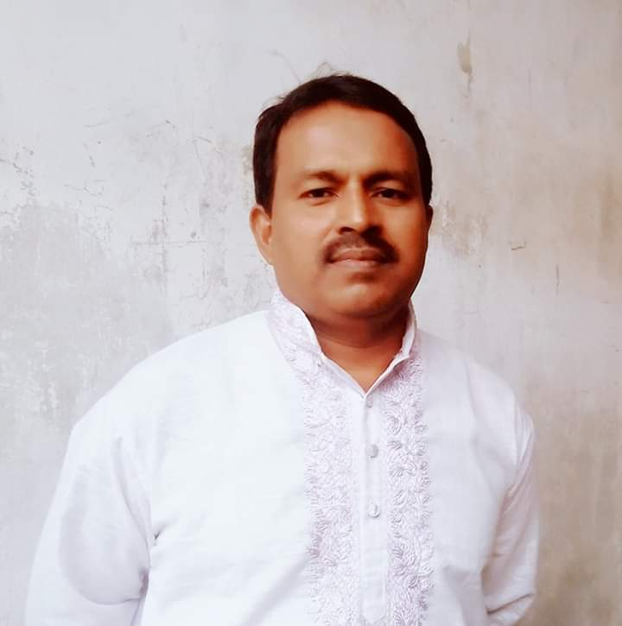
মোঃ বাকি বিল্লাহ
সহকারি শিক্ষক
জাগির হোসেন একাডেমি,পাবনা

Slide 3
শিখন ফল
এইপাঠ শেষে শিক্ষার্থীরা----
১। ধর্ম,বর্ণ,জাতি ভেদের বাইরে মানুষের প্রকৃত পরিচয় সম্পর্কে বলতে পারবে।
২। ধর্মের নামে মুখোশ পরা ব্যক্তিদের সামাজিক অবস্থান ব্যাখ্যা করতে পারবে।
৩। দরিদ্র মানুষের আবেগ-অনুভূতির চিত্র অংকন করতে পারবে।

Slide 4
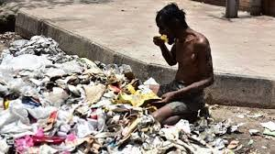
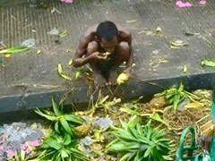
নিচের ছবিগুলো কীসের
অসহায় ক্ষুধার্ত মানুষের

Slide 5
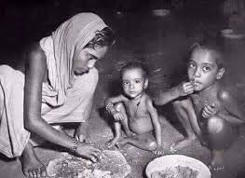
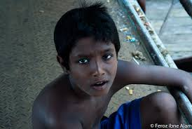
ছবিগুলো লক্ষ্য কর
অসহায় মানুষের ছবি

Slide 6
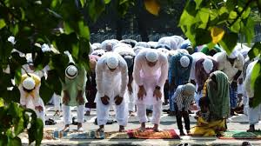
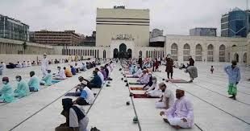
ছবিগুলো লক্ষ্য কর
ইবাদত রত মুসলিম

Slide 7
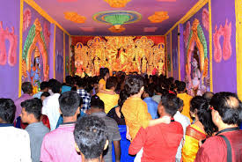
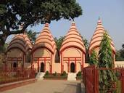
নিচের ছবিগুলো কীসের
পূজায় রত হিন্দু

Slide 8
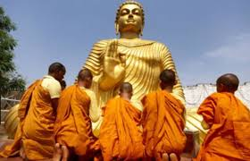
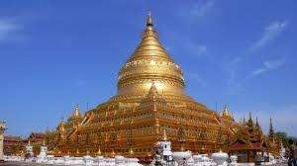
নিচের ছবিগুলো কীসের
প্রার্থনারত বৌদ্ধ

Slide 9
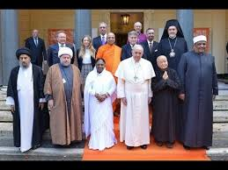
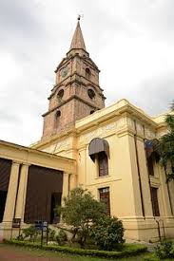
নিচের ছবিগুলো কীসের
উপাসনায়রত খ্রিস্টান

Slide 10
ছবিগুলোতে কী দেখলাম?
মানুষের ছবি

Slide 11
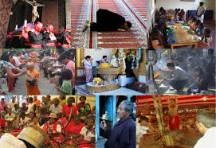
তাহলে আমাদের আজকেরপাঠ
মানুষ
(কবিতা)

Slide 12
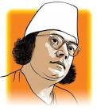
কবি পরিচিতি
জন্ম-১৮৯৯ খ্রিঃ
অগ্নিবীণা, বিষের বাঁশী,চক্রবাক ইত্যাদি কাব্যগ্রন্থ
মৃত্যু-১৯৭৬ খ্রিঃ
কলকাতা বিশ্বঃ হতে জগত্তারিণী, ঢাকা বিঃহতে ডি-লিট ডিগ্রী লাভ
তিনি সাম্যবাদের কবি,ইসলামী রেঁনেসার কবি
তিনি বিদ্রোহী কবি,তিনি দুখু মিয়া
পিতা-কাজী ফকির আহমেদ
মাতা- জাহেদা খাতুন
কাজী নজরুল ইসলাম
তিনি দশম শ্রেণি পর্যন্ত লেখা পড়া করেন
রুটির দোকানে কাজ, কবিদলে যোগদান ,সেনাবাহিনীতে যোগদান

Slide 13
পূর্ব জ্ঞান যাচাই
১।মানুষ কবিতায় কবি কার জয়গান গেয়েছেন?
ক) মানুষের খ) সাম্যের গ) শ্রমিকের ঘ) তারুণ্যের
২।আজারি শব্দের অর্থ কী?
ক) ব্যথিত খ) ক্ষুধার্ত গ) পথিক ঘ) ভিখারি
১। মিনার চুড়ে কে স্বার্থের জয়গান গায়?
ক) পূজারী খ) মোল্লা গ) ভণ্ড ঘ) ফুকারি
১।মানুষ কবিতায় পথিকের কণ্ঠ ক্ষীন ছিল কেন?
ক) ক্ষুধায় খ) রোগে গ) ভয়ে ঘ) শোকে

Slide 14
পাঠ পর্যালোচনা
* মানুষ কবিতায় কবি সাম্যবাদের দৃষ্টিতে পৃথিবীর সব মানুষ এক ও অভিন্ন জাতি এই সত্যটি তুলে ধরেছেন।
*মানব সেবা মহান কাজ ,ক্ষুধার্তকে অন্নদান সব ধর্মে স্বীকৃত।কিন্তু মানুষ কবিতায় ক্ষুধার্ত ব্যক্তিটি মন্দিরের পূজারি এবং মসজিদের মোল্লা দ্বারা নিগৃহীত হয়েছে।
*সাত দিন ভুখা থাকার কথা বলেও ক্ষুধার্ত ব্যক্তিটি মন্দিরের পূজারি এবং মসজিদের মোল্লার কাছে বঞ্ছিত হয়েছে।

Slide 15
পাঠ পর্যালোচনা
* মানুষের মর্যাদা,সন্মান,উচ্চাসন সব কিছু স্রষ্ঠার কাছে সমান ভাবে বিচার্য। অথচ মানুস ধর্মের নামে জাতের নামে ভিন্ন ভিন্ন করে দেখে।
* মসজিদ মন্দিরে মোল্লা-পুরোহিতের আধিপত্য চলে। ভজনালয়ে, খোদার ঘরে যারা তালা দেয়, তারা মানবতার শত্রু,সাম্যের শত্রু।
*কবি এইসব স্বার্থান্বেষী মানুষের মুখোশ উন্মোচন করে ,উপাসনালয়ের তালা ভেঙে সাধারণ মানুষের অধিকার প্রতিষ্ঠা করার আহবান করেছেন।
*কাজেই মানুষকে ঘৃনা করে শুধু ধর্মগ্রন্থ পাঠ, ধর্মালয়ের সেবা অযৌক্তিক,অধর্মের নামান্তর।

Slide 16
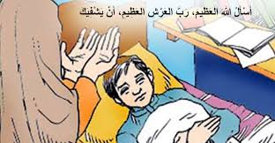
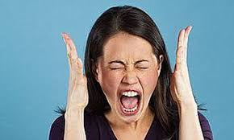
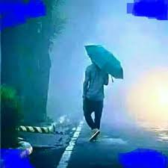
শব্দগুলির অর্থ জানি
শব্দগুলির অর্থ জানি
ভুখারি
ক্ষুধার্ত ব্যক্তি
রুগণ
আজারি
ফুকারি
চিৎকার করে
পথিক
পান্থ

Slide 17
মূল্যায়ন
১।মানুষ কবিতাটি কোন গ্রন্থের অন্তর্গত?
উত্তরঃ সাম্যবাদী কাব্য গ্রন্থের।
২।আজারি শব্দের অর্থ কী?
উত্তরঃ আজারি শব্দের অর্থ ব্যথিত।
১। স্বপ্ন দেখে কার ঘুম ভেঙে যায়?
উত্তরঃ স্বপ্ন দেখে পূজারীর ঘুম ভাঙে।
১।মানুষ কবিতায় কার কণ্ঠ ক্ষীন ছিল ?
উত্তরঃ পথিকের কণ্ঠ ক্ষীন ছিল

Slide 18
একক কাজ
প্রশ্নঃ কবি মানুষকে মহীয়ান বলেছেন কেন?

Slide 19
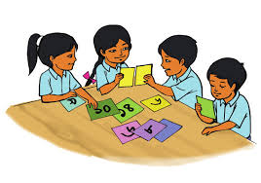
দলীয় কাজ
একজন ধর্মের নামে মুখোশ পরা ব্যক্তির ৫টি বৈশিষ্ঠ্য লেখ।

Slide 20
বাড়ির কাজ
প্রশ্নঃঐ মন্দির পূজারীর হায় দেবতা তোমার নয়-চরণটির তাৎপর্যলেখ।

Slide 21
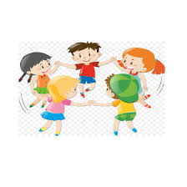
সবাই ভাল থেকো

